Slide 1

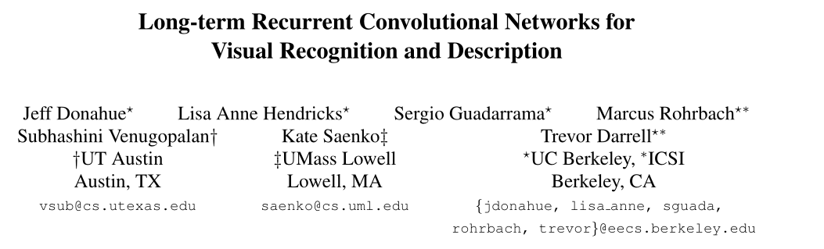
用于视觉识别和描述的长期循环卷积网络
汇报人：蒲 尧

Slide 2


目录
1
研究背景（意义）
2
问题描述
CONTENTS
3
解决方案
4
实验分析
5
总结展望

Slide 3
研究背景（意义）
基于深度卷积网络的模型主导了最近的图像解释任务，作者研究了循环(recurrent)的模型，“时间深度”(“temporally deep”)模型，对涉及序列的任务有效。
长期RNN模型(Long-term RNN models)很有吸引力，因为它们可以直接将变长输入(如视频帧)映射到变长输出(如自然语言文本)，并且可以建模复杂的时间动态，然而，它们可以通过反向传播进行优化。
可以完成一些变长输入输出基本问题。在本文中，作者提出了长期循环卷积网络(LRCNs)，这是一种新的视觉识别和描述体系结构，它结合了卷积层和长期时间递归，并且是端到端可训练的(见图1)。实例化如下：用于特定的视频活动识别、图像标题生成、视频描述任务。

Slide 4
问题描述
问题0：如何建立视频处理或者长时间序列的模型？CNN的一些模型探索了感知时间序列表征学习的两个极端：要么学习一个完全通用的时变权重，要么应用简单的时间池化。
问题1：如何行为识别？不定长输入，固定输出（ Sequential inputs, fixed outputs ）
问题2：如何图像描述？固定输入，不定长输出（ Fixed inputs, sequential outputs ）
问题3：如何视频描述？不定长输入输出（ Sequential inputs and outputs ）

Slide 5
解决方案
问题0：①考虑RNN（在时间上有深度）；②LSTM（提出了一类能够实现长期学习的模型，利用类似于简单记忆细胞的神经门，用非线性机制增强隐藏状态，使状态在不修改的情况下传播、更新或重置。 解决RNN梯度消失）（LSTM有两个优势：首先，当与当前的视觉系统集成时，LSTM模型可以直接进行端到端的微调。其次，LSTM不局限于固定长度的输入或输出，允许对不同长度的序列数据(如文本或视频)进行简单建模。）；③LRCNs长期循环卷积模型通常适用于可视化时间序列建模（ LSTM类型的模型提供了对传统视频活动挑战的改进识别，并实现了从图像像素到句子级自然语言描述的端到端可优化映射。我们还表明，这些模型改进了从传统的视觉模型派生的中间视觉表示的描述的生成）。

Slide 6
解决方案
问题1：直接将一个视觉卷积模型与深度LSTM网络连接，比基准4%改进
问题2：
①基于LSTM网络的编码器/解码器对，进行多模态模拟；
②使用可视的卷积网络对深度状态向量进行编码；
③并使用LSTM将深度状态向量解码为自然语言字符串
问题3：
①更高级别区分标签的传统计算机视觉方法（例如语义视频角色元组预测器，CRF）
②LSTM编/解码器

Slide 7
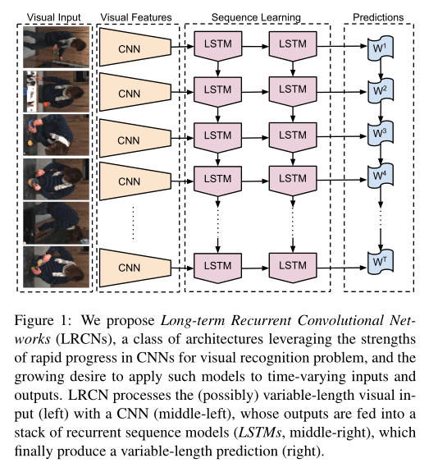
解决方案
LRCNs基本结构

Slide 8
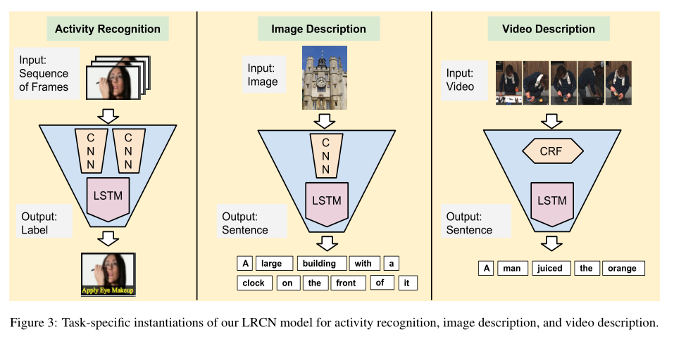
实验分析

Slide 9
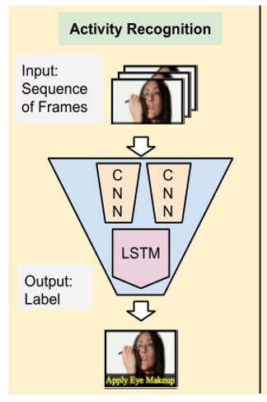
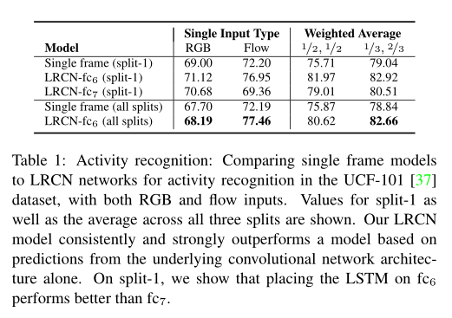
实验分析-行为识别(Activity recognition)
1）RGB输入 VS FLOW输入
2）fc6 VS fc7
3）1/2 & 1/2加权 VS 1/3 & 2/3加权

Slide 10
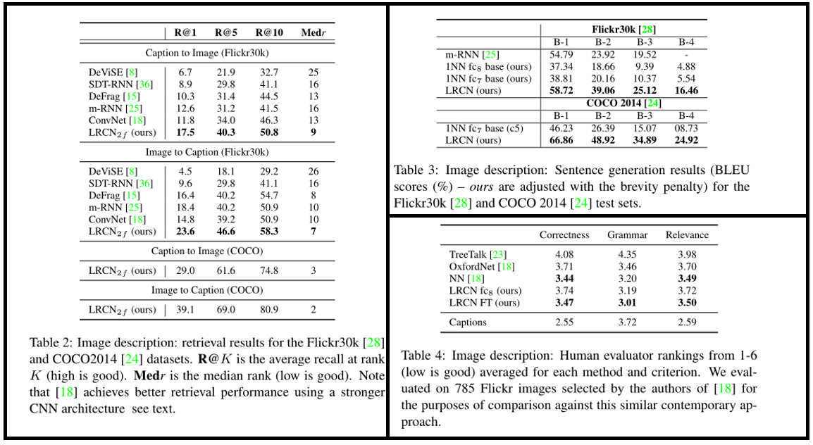
实验分析-图像描述(Image description)
在每个时间步，图像特征和前面的单词都作为序列模型的输入，在这种情况下，一个LSTM堆栈(每个有1000个隐藏单元)，它被用来学习时变输出序列的动态，自然语言。
评估图像描述模型用于检索和生成任务。

Slide 11
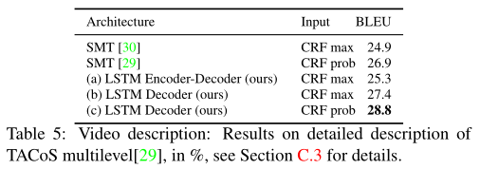
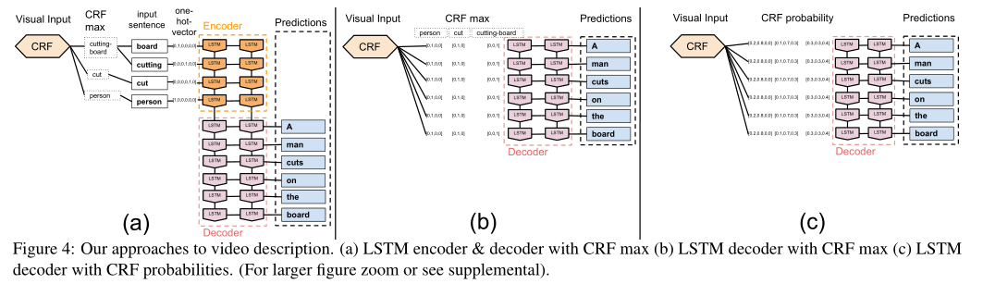
实验分析-视频描述(Video description)
(a)最大CRF的LSTM编码器和解码器。
(b)最大CRF的LSTM解码器。
(c)概率CRF的LSTM解码器。

Slide 12
实验分析-视频描述(Video description)
(1)LSTM优于基于SMT的视频描述方法;
(2)更简单的解码器体系结构(b)和(c)比(a)获得更好的性能，可能是因为输入不需要记忆;
(3)作者的方法达到了28.8%，明显超过了TACoS多层报告的最佳数字[29]26.9%。
(4)更广泛地说，这些结果表明，该架构并不局限于深度神经网络的输入，而是可以与其他视觉系统的固定或可变长度的输入清晰地集成在一起。

Slide 13
总结展望
LRCN，这是一种具有空间和时间深度的模型，可以灵活地应用于涉及连续输入和输出的各种视觉任务。
设想像LRCN这样的“双深度”序列建模工具将很快成为大多数视觉系统的核心部件，这些工具可以很容易地整合到现有的视觉识别管道中，这使得它们成为具有时变视觉输入或顺序输出的感知问题的自然选择，这些方法能够在很少的输入预处理和没有手工设计的特征的情况下产生。

Slide 14
